Slide 1
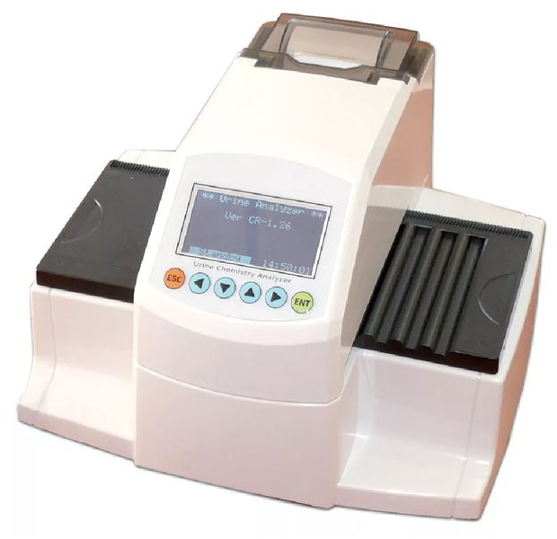

Аналізатор сечі CITOLabReader 300
Шлапак Інна, спеціаліст з лабораторної діагностики

Slide 2



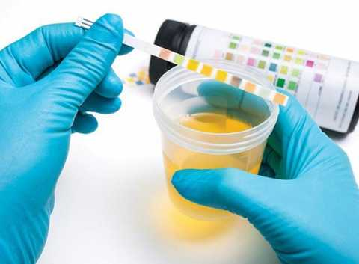
3. Загальний аналіз сечі (ЗАС)
Загальний аналіз сечі (ЗАС) входить до переліку стандартних лабораторних досліджень під час діагностики багатьох захворювань. Разом із сечею з організму виводяться токсини, солі, гормони та інші речовини. Оцінка її кольору, густини, запаху, рН, наявність глюкози, білка, кетонових тіл та осаду визначає стан внутрішніх органів людини. Тобто це один із «головних» аналізів, які потрібно здавати під час хвороби або для її індикації.
1. Погане самопочуття
2. Візит до лікаря
5. Призначення лікування або додаткове обстеження
4. Проведення дослідження

Slide 3
Законодавча база, якій підпорядковуються ЦПМСД
Наказ Міністерства охорони здоров’я України № 504 від 19.03.2018 Про затвердження Порядку надання первинної медичної допомоги
Пункт 2. У рамках здійснення медичного обслуговування населення, зазначеного у пункті 1 цього розділу, надавач ПМД організовує забезпечення пацієнтів медичними послугами, у тому числі лабораторними та інструментальними діагностичними дослідженнями, відповідно до додатків 2, 3 до цього Порядку.
Додаток 3 до Порядку надання первинної медичної допомоги (пункт 2 розділу): ПЕРЕЛІК лабораторних та інструментальних діагностичних досліджень, що здійснюються у межах медичних послуг з надання ПМД:
1. Загальний аналіз крові з лейкоцитарною формулою;
2. Загальний аналіз сечі;
3. Глюкоза крові;
4. Загальний холестерин;
5. Вимірювання артеріального тиску;
6. Електрокардіограма;
7. Вимірювання ваги, зросту, окружності талії;
8. Швидкі тести на вагітність, тропоніни, ВІЛ, вірусні гепатити.

Slide 4
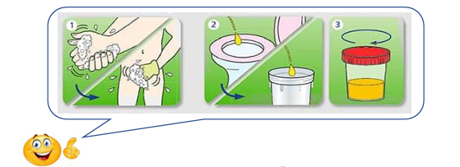

Загальний аналіз сечі
Для проведення загального аналізу сечі (ЗАС) необхідна середня порція ранкової сечі.
Забір зразку сечі необхідно проводити в чисту, суху ємкість, яка дозволить провести занурення усіх реагентних зон тест-смужки.
Не потрібно додавати консерванти в зразок.
Використайте сечу як можна швидше після забору, попередньо її добре змішавши.
Не центрифугуйте зразок.
Дослідження сечі передбачає:
Дослідження фізичних властивостей сечі – колір, прозорість, запах, питома вага;
Дослідження хімічних властивостей сечі – рН, білок, глюкоза, кетонові тіла, жовчні пігменти, уробілін (уробіліноген), ензими;
Мікроскопія осаду сечі – еритроцити, лейкоцити, епітеліальні клітини, циліндри, мікроорганізми, солі.

Slide 5
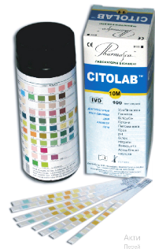
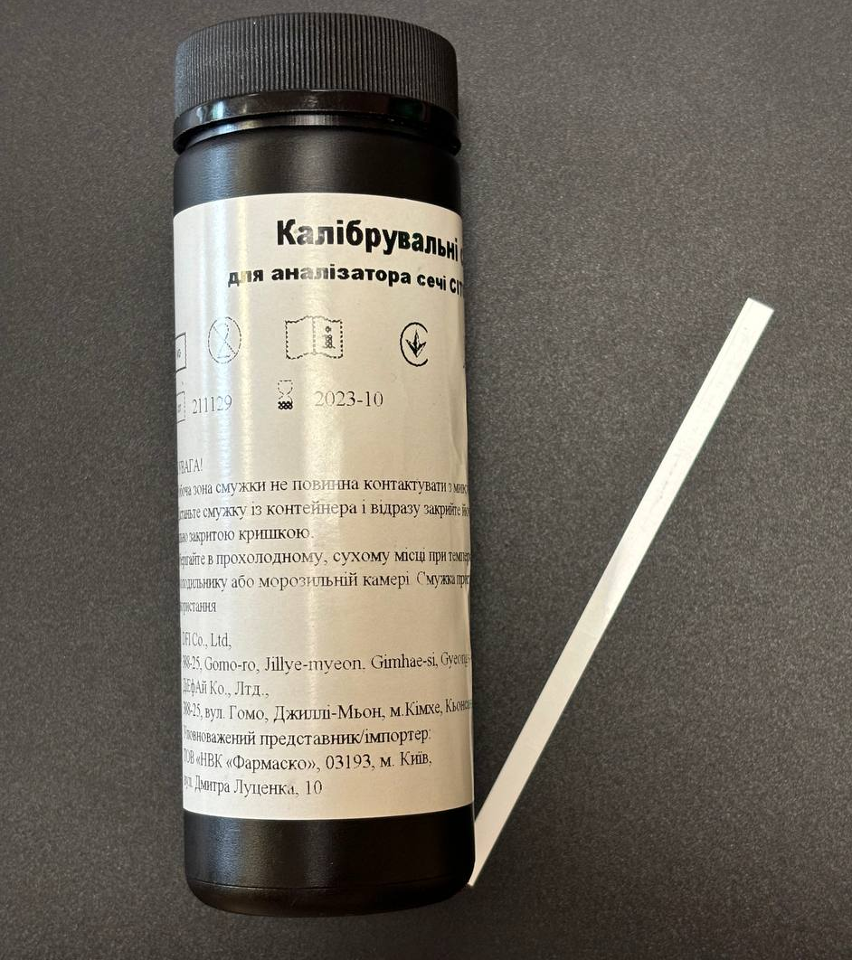

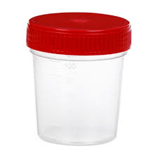
СПИСОК НЕОБХІДНИХ МАТЕРІАЛІВ ДЛЯ РОБОТИ З АНАЛІЗАТОРОМ
Тест-смужки для аналізу сечі: CITOLAB 10М, CITOLAB 11М, CITOLAB 10МАС;
Калібрувальні смужки (в комплекті);
Ємність для забору сечі;
Паперовий рушник.

Slide 6
Технічні характеристики
Модель | CITOLAB READER 300
Принцип роботи аналізатора | Відображуваний фотометр (рефлектометр)
Метод дослідження | Суха хімія
Біоматеріал | Сеча
Тест-система | 1 набір розрахований на 50 або 100 зразків
Результат | Якісно або напівкількісно
Термін придатності наборів | 2 роки
Умови зберігання | Кімнатна температура
Режими тестування | 3 режими (звичайний, один за одним, швидкий)
Кількість каналів для завантаження | 10
Час дослідження | 60-90 с.
Пропускна здатність | 300 т/год (максимальна 800 т/год)
Довжина хвиль | 460 нм, 550 нм, 650 нм
Пам'ять | До 20 000 зразків
Термопринтер | Вбудований
Додаткові пристрої | Клавіатура
Розмір | 275 х 250 х 170 мм
Вага | 1,3 кг
Мова | Англійська/українська

Slide 7
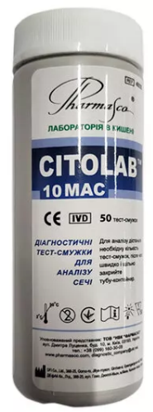
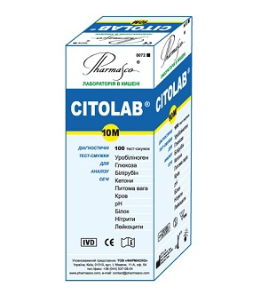
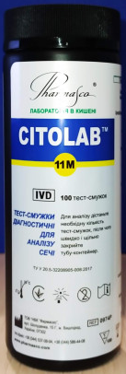
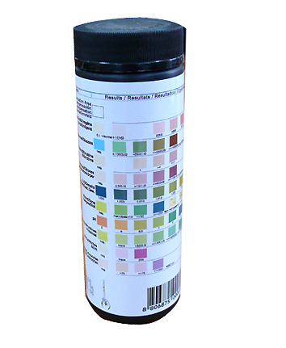
Реагенти
Позиція | Реєстраційна назва (для 1С) | Ціна за 1 упаковку, грн., (в т.ч. ПДВ)
CITOLAB READER 300 - аналізатор сечі | Аналізатор сечі CITOLAB READER® 300 | 46 000,00
CITOLAB™ 10 М - тест-смужки діагностичні для визначення уробіліногену, глюкози, білірубіну, кетонів, крові, pH, білка, нітритів, питомої ваги, лейкоцитів, №100 | Тест-смужки діагностичні для аналізу сечі CITOLAB™ 10М, №100 | 926,80
CITOLAB™ 11 М - тест-смужки діагностичні для визначення уробіліногену, глюкози, білірубіну, кетонів, крові, pH, білка, нітритів, питомої ваги, лейкоцитів, аскорбінової кислоти, №100 | Тест-смужки діагностичні для аналізу сечі CITOLAB™11М, №100 | 993,50
CITOLAB® 11 К - калібрувальні тест-смужки для апарату CITOLAB® READER 300, №25 | Калібрувальні смужки CITOLAB® №25 | 212,70
CITOLAB® 10 МAC - діагностичні тест-смужки для визначення глюкози, кетонів, крові, pH, білка, нітритів, питомої ваги, лейкоцитів, мікроальбуміну та креатиніну, №50 | Діагностичні тест-смужки для аналізу сечі CITOLAB 10MАС, №50 | 733,50
*при придбанні набору тестів (100 тест-смужок) CITOLAB READER 300 в подарунок ми додаємо 2 рулони термопаперу, які розраховані на роздрукування 100 результатів досліджень.

Slide 8
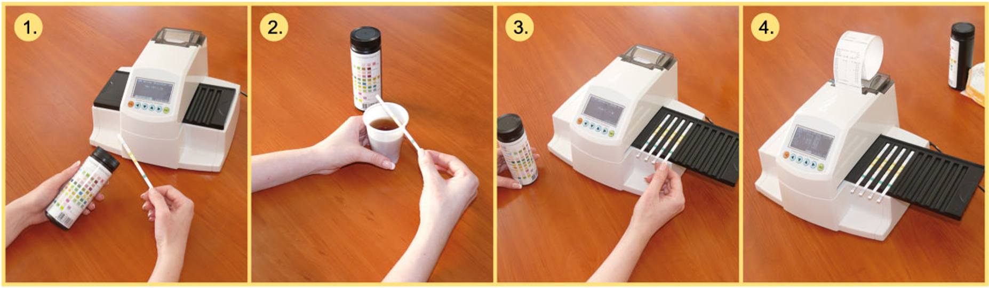
Процедура тестування
Дістаньте смужку з контейнеру, та щільно закрийте його кришкою;
01
Помістіть смужку в сечу не більше ніж на 2 с. Проведіть ребром тест-смужки по краю ємності, щоб позбутись залишків сечі;
02
Помістіть тест-смужку у лунку, яка найближча до центру аналізатора;
03
Виберіть зручний режим тестування, та проведіть дослідження.
04

Slide 9
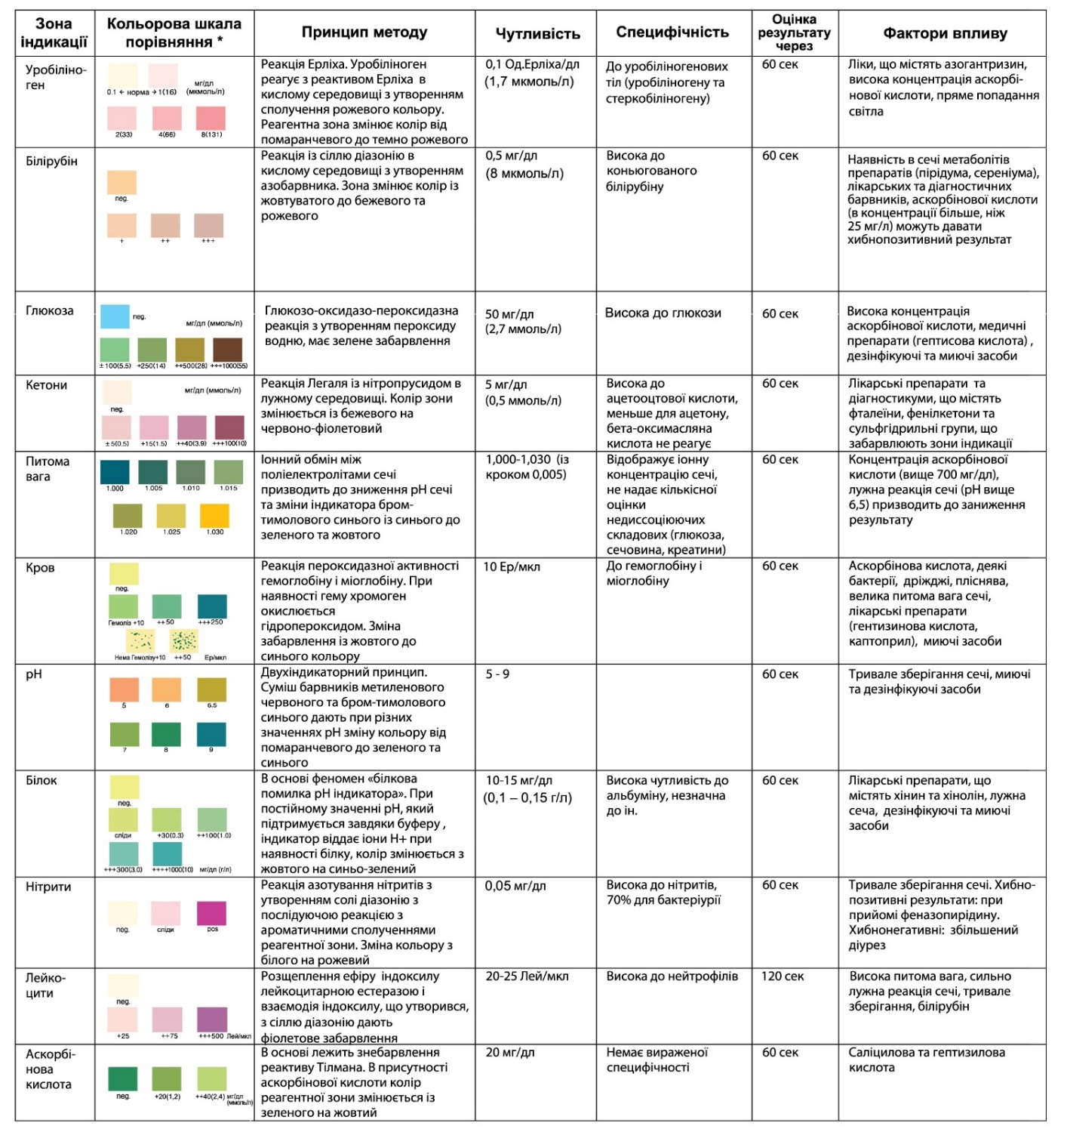
Речовина | Скорочення | Одиниця виміру |  | Облік результатів
 |  |  |  | негат. | ± | +1 | +2 | +3 | +4
Уробіліноген | URO | Con. | мг/дл | 0,1 |  | 2 | 4 | 8
 |  | SI | мкмоль/л | 1,6 |  | 33 | 66 | 131
 |  | Arb |  | Норм. |  | + | ++ | +++
Глюкоза | GLU | Con. | мг/дл | Негат. | 100 | 250 | 500 | 1000
 |  | SI | ммоль/л | Негат. | 5,5 | 14 | 28 | 55
 |  | Arb |  | Негат. | ± | + | ++ | +++
Білірубін | BIL | Con. |  | Негат. |  | Незн. к-сть | По-мірна | Значна
 |  | SI
 |  | Arb |  | Негат. |  | + | ++ | +++
Кетони | KET | Con. | мг/дл | Негат. | 5 | 15 | 40 | 100
 |  | SI | ммоль/л | Негат. | 0,5 | 1,5 | 3,9 | 10
 |  | Arb |  | Негат. | ± | + | ++ | +++
Питома вага | S.G. | Con. |  | 1.000 | 1.005 | 1.010 | 1.015 | 1.020 | 1.025 | 1030
 |  | SI
 |  | Arb
Кров | BLD | Con. | еритр/ мкл | Негат. | 5 | 10 | 50 | 250
 |  | SI
 |  | Arb |  | Негат. | ± | + | ++ | +++
рН | pH | Con. |  | 5 | 6 | 6,5 | 7 | 7,5 | 8 | 8,5 | 9
 |  | SI
 |  | Arb
Білок | PRO | Con. | мг/дл | Негат. | 15 | 30 | 100 | 300 | 1000
 |  | SI | г/л | Негат. | 0,15 | 0,3 | 1 | 3 | 10
 |  | Arb |  | Негат. | ± | + | ++ | +++ | ++++
Нітрити | NIT | Con. |  | Негат. | Поз.
 |  | SI
 |  | Arb |  |  | +
Лейкоцити | LEU | Con. | лейк/ мкл | Негат. |  | 25 | 75 | 500
 |  | SI
 |  | Arb |  | Негат. |  | + | ++ | +++
Аскорбінова кислота (віт. С) | VTC | Con. | мг/дл | Негат. |  | 20 | 40
 |  | SI | ммоль/л | Негат. |  | 1,2 | 2,4
 |  | Arb |  | Негат. |  | + | ++
Мікроальбумін | ALB | Con. | мг/л | 10 | 30 | 80 | 150
 |  | SI
 |  | Arb
Креатинін | CRE | Con. | мг/дл | 10 | 50 | 100 | 200 | 300
 |  | SI | ммоль/л | 0,9 | 4,4 | 8,8 | 17,7 | 26,5
 |  | Arb
Співвіднощення альбуміну до креатиніну | A:C | Con. | мг/г | <30 |  | 30-300 |  | >300
 |  | SI | мг/ммоль | <3,4 |  | 3,4-33,9 |  | >33,9
 |  |  |  | Норм. |  | Високе |  | Дуже високе
Співвідношення білку до креатиніну | P:C | Con. | мг/г | <150 |  | ≥150
 |  | SI | мг/ммоль | <17,0 |  | ≥17
 |  |  |  | Норм. |  | Високе

Slide 10
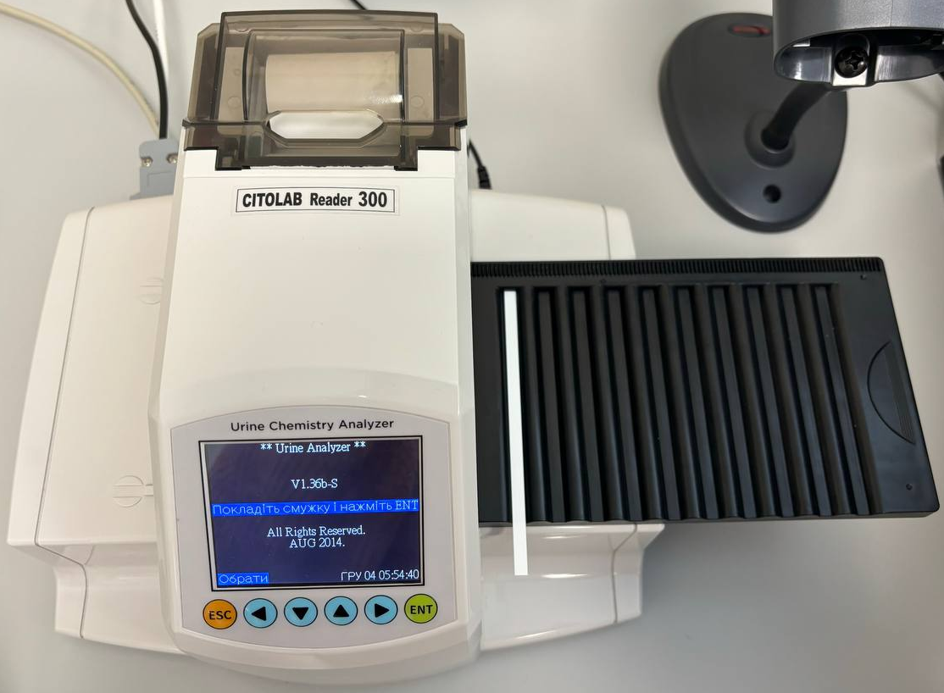
Головні переваги
Швидкий у використанні. Результат готовий вже за 60-90 с;
Три режими тестування для будь-якого рівня завантаженості лабораторії: звичайний, один за одним, швидкий;
Одночасне проведення дослідження 10 пацієнтам протягом 60-90 с;
Автоматичне розпізнавання тест-касети;
Вбудований термопринтер з можливістю автоматичного друку;
Можливість фіксації каламутності та кольору;
Тест-системи зберігаються за кімнатної температури;
До кожної тест-системи компанією додається необхідна кількість термопаперу;
Можливість під’єднання до ЛІС.
Посилання на додатковий матеріал для ознайомлення з аналізатором CITOLAB READER 300
Опис | Посилання
Запуск та експлуатація | https://youtu.be/XfZbp-x7sWs (посилання є в телеграм каналі)
СОП CITOLAB READER 300 | Додано в СРМ

Slide 11

Конкурентний аналіз

Slide 12
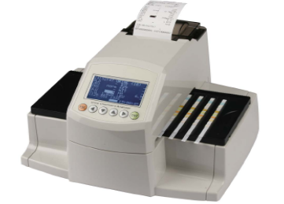
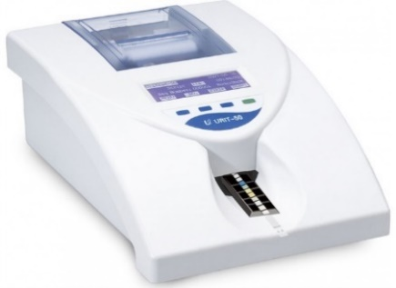
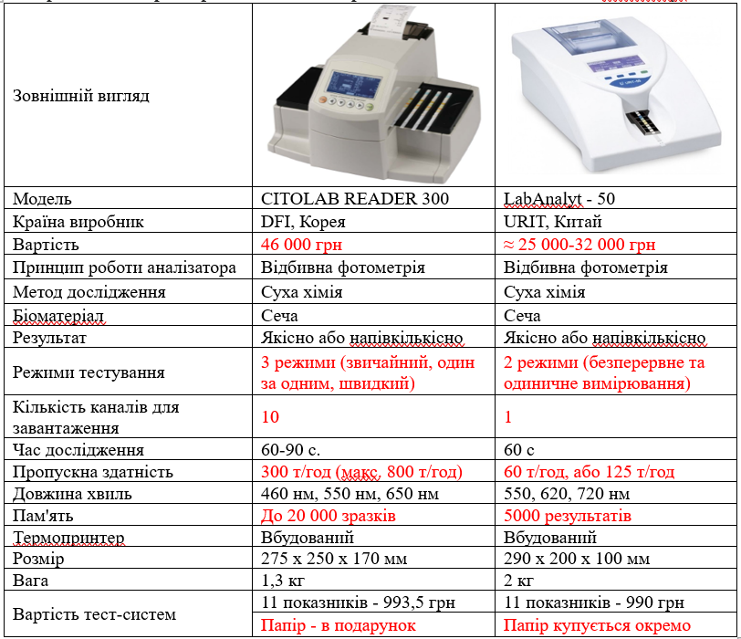
Порівняльна характеристика аналізаторів CITOLAB READER 300 & LabAnalyt - 50

Slide 13
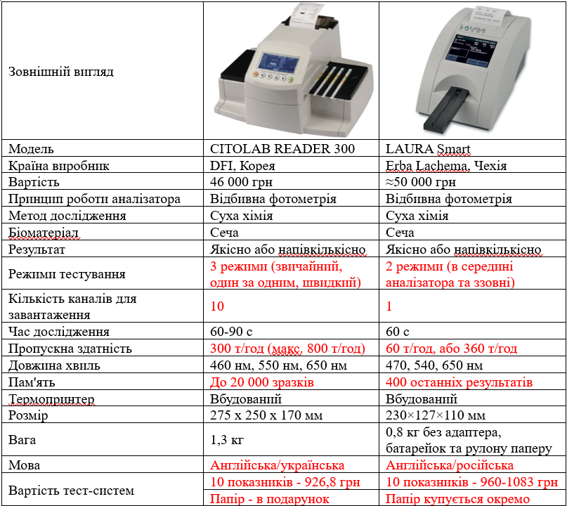
Порівняльна характеристика аналізаторів CITOLAB READER 300 & LAURA Smart

Slide 14
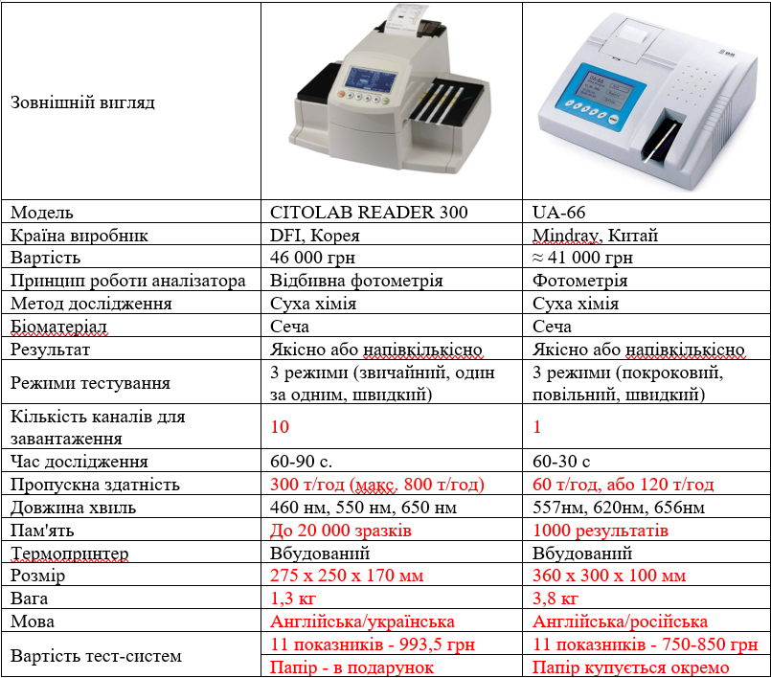
Порівняльна характеристика аналізаторів CITOLAB READER 300 & UA-66

Slide 15
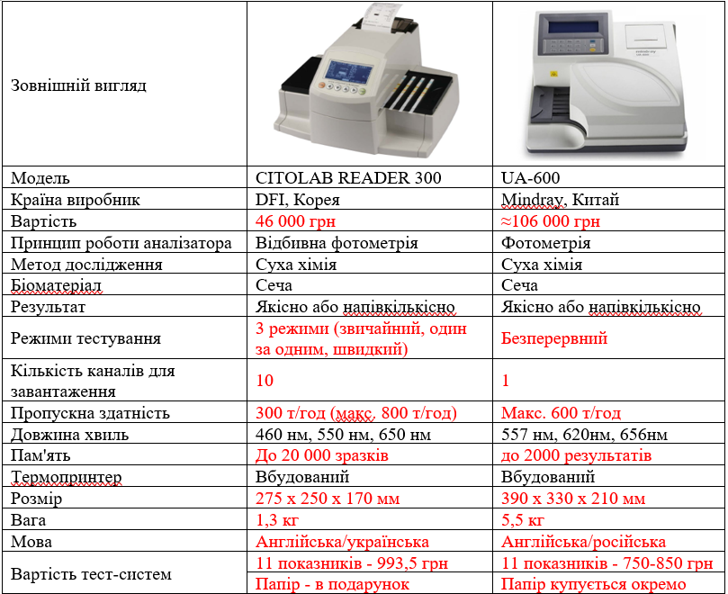
Порівняльна характеристика аналізаторів CITOLAB READER 300 & UA-600

Slide 16
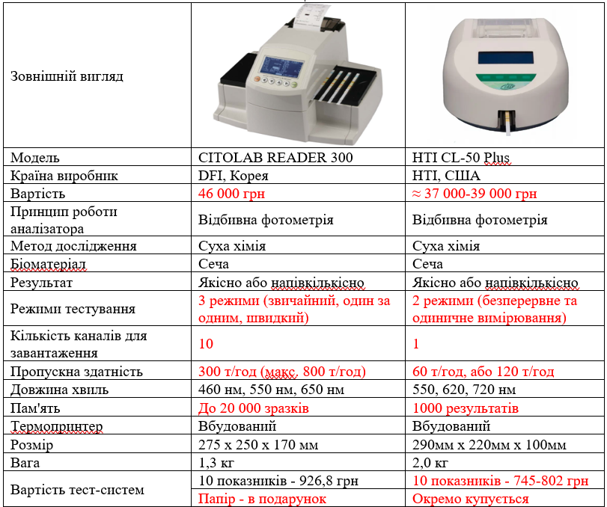
Порівняльна характеристика аналізаторів CITOLAB READER 300 & HTI CL-50 Plus

Slide 17
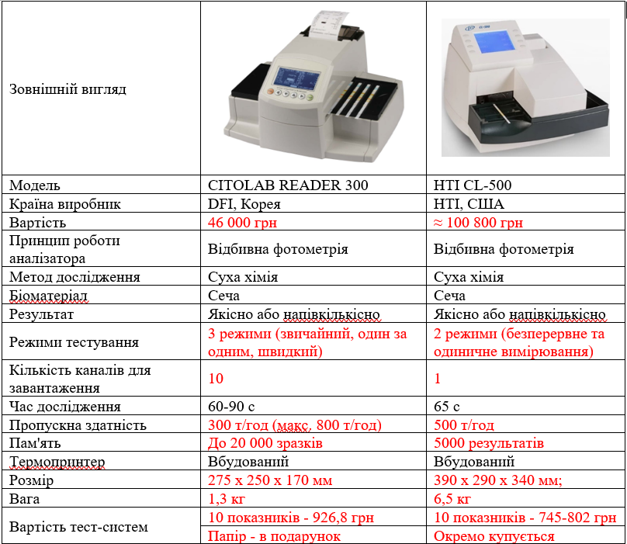
Порівняльна характеристика аналізаторів CITOLAB READER 300 & HTI CL-500

Slide 18
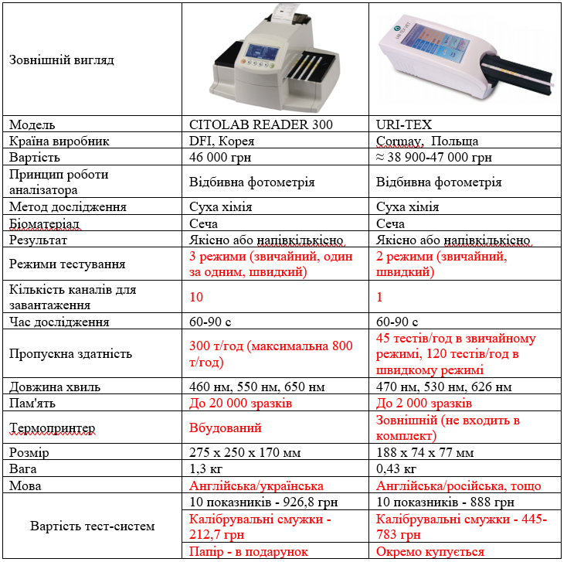
Порівняльна характеристика аналізаторів CITOLAB READER 300 & URI-TEX

Slide 19
Дякую за увагу!

